Slide 1
Acceso remoto en Linux
Administración básica de Linux
Jose Laruta
COGNOS – julio 2019

Slide 2
Agenda
Acceso remoto en servidores Linux
Telnet
SSH
Encriptación en SSH
Generación de claves para conexiones seguras

Slide 3

Acceso remoto
Se trata de métodos de acceso a un servidor de manera remota.
Existen distintos protocolos e implementaciones.
Telnet: Inseguro, no recomendado
SSH: Seguro, estándar

Slide 4
Telnet
Telecommunication Network, es un protocolo de red para acceder remotamente a una máquina.
Existe un comando llamado telnet para usarlo.
Se utiliza el puerto 23 generalmente.

Slide 5
Telnet – acceso remoto
Para acceder remotamente a una pc se usa el comando telnet:
  telnet [ip]

Slide 6
SSH
Secure Shell es un protocolo de acceso remoto encriptado, haciendo la conexión remota segura.
Se creó para reemplazar a telnet y ahora se considera una forma estándar de acceso remoto a servidores.

Slide 7
SSH – acceso remoto
Para acceder remotamente a una pc se usa el comando ssh:
  telnet [usuario]@[ip]

Slide 8
SSH – encriptación de mensajes
Dentro del protocolo SSH se pueden usar 3 técnicas de encriptación:
  Encriptación simétrica.
  Encriptación asimétrica.
  Hashing.

Slide 9
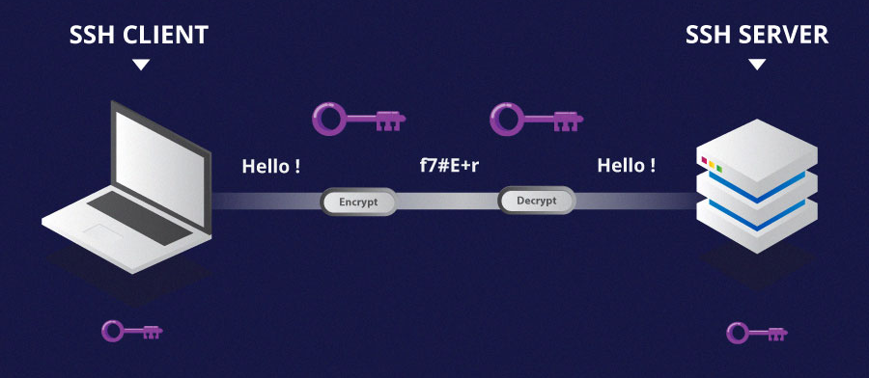
SSH – encriptación simétrica
Se usa una clave secreta para encriptación y desencriptación en el cliente y en el host.

Slide 10
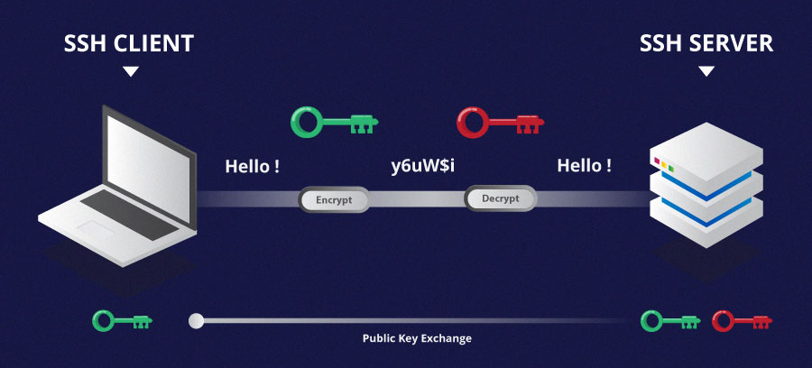
SSH – encriptación asimétrica
Se usan 2 claves, un par de claves llamadas public key y private key.

Slide 11
SSH – encriptación asimétrica
La clave pública se distribuye a todos.
Un mensaje encriptado por la clave pública solo puede ser desencriptado por la clave privada de una misma máquina.
La clave privada no debe ser compartida para que la conexión sea segura.

Slide 12
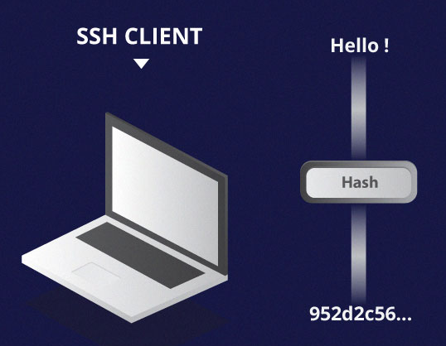
SSH – hashing
Un hash se usa para generar valores que no se pueden regenerar o desencriptar de nuevo.
SSH usa Hashes para verificar la autenticidad de los mensajes a través de HMAC’s.
Se validan los MAC de los mensajes usando las claves anteriormente mencionadas.

Slide 13
Negociación por sesión
Se usa un algoritmo para concertar el uso de claves por parte del cliente y el host:
  Se acuerda el uso de un número primo grande (seed).
  Se acuerda un mecanismo de encriptación o generador. (AES).
  Se generan seeds individuales.
  Se genera una clave pública y se comparte.
  Cada máquina usa sus claves y se usa el primer seed para crear la clave compartida.
  Se puede encriptar simétricamente los mensajes

Slide 14
Autenticación de usuario
Una vez se establece la sesión se autentican las credenciales del usuario.
Se introducen el nombre de usuario y contraseña.
Pese a que los mensajes ya se encriptan, no se recomienda usar passwords para establecer las conexiones.
Se recomienda configurar SSH key pairs.

Slide 15
SSH key pairs
Las claves SSH se usan para la encriptación de mensajes en una conexión remota.
Las claves están ligadas a un equipo y usuario remoto.
Al generar estas claves no se necesita introducir el password para iniciar la conexión.

Slide 16
Generación de keys
Se puede generar un par de claves en la máquina local usando el comando ssh-keygen:
  ssh-keygen -t rsa
(opcional) Se debe especificar el directorio en el que se almacenarán.
(opcional) Ingresar un passphrase, un password adicional para cada conexión.

Slide 17
Generación de keys
Se crean 2 claves:
  La clave privada id_rsa debe usarse solamente en la máquina cliente.
  La clave pública id_rsa.pub debe ser transferida al servidor remoto.

Slide 18
Copia del public key
Una vez generada, la clave pública se debe transferir al servidor remoto para que la conexión se pueda establecer automáticamente.
Se puede usar el siguiente comando:
  ssh-copy-id [usuario]@[host]
Una vez se agrega la clave se ingresa la contraseña del usuario para confirmar.

Slide 19
Ejercicio
Configurar un par de claves y conectarse con un server remoto en el aula.

Slide 20
Transferencia de archivos en linux
Administración básica de Linux
Jose Laruta
COGNOS – julio 2019

Slide 21
Agenda
Introducción
FTP
SCP
SFTP

Slide 22
GNU/Linux – Transferencia de archivos
Se cuenta con diversos protocolos para la transferencia de archivos desde la línea de comandos:
  FTP.
  SCP.
  SFTP.

Slide 23
FTP
File Transfer Protocol, es un protocolo de intercambio de archivos.
Por defecto se usan los puertos 20 y 21.
Se necesita un servidor y un cliente para realizar la conexión.

Slide 24
Comandos FTP
Para establecer conexión se usa el comando ftp [host].
  get: para descargar archivos del servidor.
  put: para subir archivos al servidor.
  lcd: para cambiar de directorio local.
  cd: para cambiar de directorio en el servidor remoto.
  ls: para listar archivos y directorios en el servidor remoto.

Slide 25
SCP
Secure CoPy es un protocolo de transferencia de archivos seguro.
Es una mezcla de RCP y SSH para la copia y posterior encriptado de los mensajes.
Se necesita un servidor y un cliente para realizar la conexión.

Slide 26
Comandos SCP
Para establecer conexión se usa el comando scp:
  scp [opciones] [usuario]@[host]:/[directorio y archivo] [destino]

Slide 27
Opciones SCP
-P: puerto
-c: algoritmo de cifrado
-q: modo silencioso
-r: modo recursivo
-v: modo verbose

Slide 28
Conexión con claves ssh SCP
Para establecer conexión usando claves generadas:
  scp -i [ruta de key] [usuario]@[host]:/[directorio y archivo] [destino]

Slide 29
SFTP
Los datos en FTP se transmiten sin encriptar.
SSH File Transfer Protocol es protocolo de transferencia de archivos sobre sesiones SSH.
SFTP es un subsistema de SSH.

Slide 30
SFTP
Los datos en FTP se transmiten sin encriptar.
SSH File Transfer Protocol es protocolo de transferencia de archivos sobre sesiones SSH.
SFTP es un subsistema de SSH.

Slide 31
Comandos SFTP
Para establecer conexión se usa el comando sftp:
  scp [usuario]@[host]

Slide 32
Comandos SFTP
Para establecer conexión se usa el comando sftp [usuario]@[host].
  get: para descargar archivos del servidor.
  put: para subir archivos al servidor.
  lcd: para cambiar de directorio local.
  cd: para cambiar de directorio en el servidor remoto.
  ls: para listar archivos y directorios en el servidor remoto.

